Slide 1
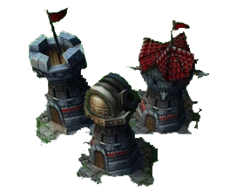


ASD – Tower Defense
Aurélien Da Campo
Pierre -Dominique Putallaz
Lazhar Farjallah
20 Janvier 2010

Slide 2

PLAN DE LA PRESENTATION
Organisation du projet
Qu’est-ce qu’un Tower Defense ?
Concepts algorithmiques
Graphe et algorithme ACPC (Dijkstra)
Maillage dynamique
Modèle MVC
Structure du code
Avenir du projet
Conclusion
Présentation du jeu
Questions

Slide 3



ORGANISATION DU PROJET
Participants
Aurélien Da Campo
Pierre -Dominique Putallaz
Lazhar Farjallah (Chef de projet)
Répartition des tâches
Interface graphique
Algorithmique
Rédaction, suivi, développement
Objectifs
Illustrer les graphes; utiliser les algorithmes du cours; librairies externes; design pattern MVC

Slide 4

QU’EST-CE QU’UN TOWER DEFENSE ?
Bref historique
But du jeu
Les tours (ou « towers »)
Les créatures (ou « mobs »)
Les techniques
Autres Tower Defenses
Tower quoi?

Slide 5
CONCEPTS ALGORITHMIQUES [PIERRE-DO]
Graphe et algorithme ACPC (Dijkstra)
Tri fusion
Génération de valeurs

Slide 6
GRAPHE ET ALGORITHME ACPC (DIJKSTRA) [PIERRE-DO]

Slide 7
MAILLAGE DYNAMIQUE [PIERRE-DO]

Slide 8
MODELE MVC [AURELIEN]

Slide 9
STRUCTURE DU CODE [AURELIEN]
- 7 / 9 -

Slide 10






CONCLUSION
Etat du projet
Objectifs atteints
Points positifs/négatifs
Avenir du projet
Futurs contributeurs
Remerciements

Slide 11
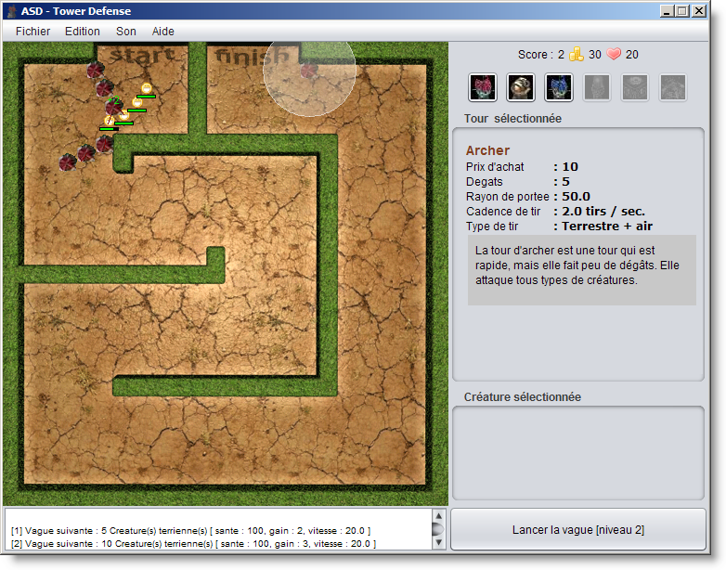
DEMONSTRATION [AURELIEN]

Slide 12
QUESTIONS ?
?
?
?
?
?
?
?
?
?
?
?
?
?

